Slide 1
六 两、三位数的加法和减法
两位数减两位数口算
苏教版 数学 二年级 下册
WWW.PPT818.COM

Slide 2
1.使学生经历两位数减两位数口算方法的探索过程，体验不同算法间的联系，整合并掌握两位数减两位数的口算方法，能正确地口算两位数减两位数的差。
2.使学生在提出问题并探索口算方法的过程中，培养发现问题、提出问题的初步能力。
【重点】掌握两位数减两位数的口算方法。
【难点】理解两位数减两位数的口算方法。

Slide 3
1.口算。
20
50-30=
19-7=
48-30=
38-5=
26-20=
66-8=
91-40=
45-9=
6
12
58
18
51
33
36

Slide 4
□
2.在 里填上合适的数。
23
36
□
□
□
□
□
20 3
30 6
72
63
□
□
□
□
□
□
70 2
60 3

Slide 5
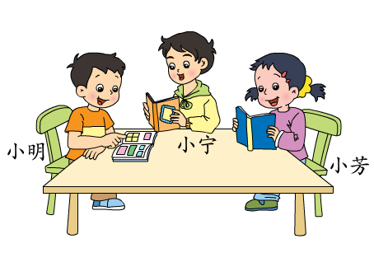
我比小明少27枚。
我有56枚邮票。
我比小明少24枚。
你能提出哪些问题？

Slide 6
我比小明少27枚。
我有56枚邮票。
我比小明少24枚。
（1）小芳有多少枚邮票？
56－24＝ （ ）
（2）小宁有多少枚邮票？
56－27＝ （ ）

Slide 7
（1）小芳有多少枚邮票？
56－24＝ （ ）
你能口算出得数吗？和同学说说是怎样算的？
50－20＝ 30 6－4＝ 2 30＋2＝ 32
56－20＝ 36 36 – 4=32
56－24＝ 32 （枚）
答：小芳有 枚邮票。
32

Slide 8
（2）小宁有多少枚邮票？
56－27＝ （ ）
你能口算出得数吗？和同学说说是怎样算的？
40－20＝ 20 16－7=9 20＋9＝ 29
56－20＝ 36 36 – 7=29
56－27＝ 29 （枚）
答：小宁有 枚邮票。
29

Slide 9
32
56－24＝ （ ）
29
枚
56－29＝ （ ）
枚
50－20＝ 30
40－20＝ 20
6－4＝ 2
16－7＝ 9
30＋2＝ 32
20＋9＝29
56－20＝ 36
56－20＝ 36
36－4＝ 32
36－7＝ 29
上面两题在口算时有什么不同？
56 - 24是不退位减，56 - 29是退位减。

Slide 10
1
口算。
57－30＝
27
76－60＝
16
40－20＝
20
27－2＝
16－8＝
20－3＝
25
8
17
57－32＝
25
76－68＝
8
40－23＝
17

Slide 11
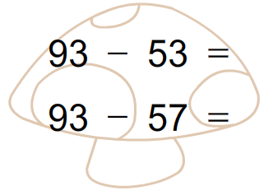
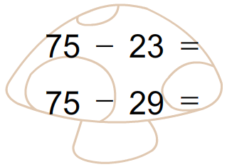
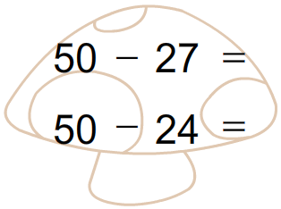
2
算一算。
40
52
23
36
46
26

Slide 12
3
先说说得数各是几十多，再口算。
67－35＝
32
94－38＝
56
31＋26＝
57
三十多
五十多
五十多
72－43＝
29
84－16＝
68
80－45＝
35
二十多
六十多
三十多

Slide 13
两位数减两位数的口算，通常可以先用被减数减去几个十，再用算得的结果减去几个一。

Slide 14
1.算出班级图书角每种书还剩多少本。
 | 故事书 | 连环画 | 儿童画报
原 有 | 72本 | 34本 | 50本
借 出 | 48本 | 13本 | 36本
还 剩 | （ ）本 | （ ）本 | （ ）本
24
21
14
原有的 – 借出的=还剩的

Slide 15
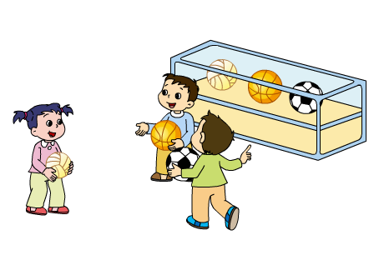
2.
我付出40元，找回12元。
我付出50元，找回14元。
先想想哪种球最贵，再算出每种球的价格。
我付出70元，找回18元。

Slide 16
2.
我付出40元，找回12元。
我付出50元，找回14元。
我付出70元，找回18元。
排球：50－14＝ 36（元）

Slide 17
2.
我付出40元，找回12元。
我付出50元，找回14元。
我付出70元，找回18元。
足球：70－18＝ 52（元）

Slide 18
2.
我付出40元，找回12元。
我付出50元，找回14元。
我付出70元，找回18元。
篮球：40－12＝ 28（元）
答：足球最贵。

